Slide 1
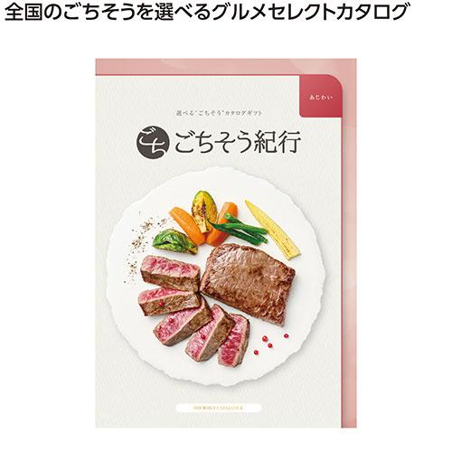
【提案書】
ごちそう紀行 あじわい
好きなものを自由に組み合わせて2品選択することも可能な、見ているだけでワクワクしてくるカタログギフトです。大切な方への贈り物としてはもちろん、景品や特典用にもおすすめ。
特徴
納期
納期スペース
仕様
包装 : 紙ケース
備考 : 箱サイズ：260×185×3mm ※合計3万円以上でお申し込みください｡他コースとの取り混ぜも可能です｡ ※システム料は価格に含まれています｡出荷可能日を必ずご確認ください
お見積
お見積りスペース

